Slide 1

PŘIZPŮSOBIVOST ROSTLIN
A ŽIVOČICHŮ
Registrační číslo projektu: CZ.1.07/1.1.38/02.0025
Název projektu: Modernizace výuky na ZŠ Slušovice, Fryšták, Kašava a Velehrad
Tento projekt je spolufinancován z Evropského sociálního fondu a státního rozpočtu České republiky.
Pří_242_Člověk a živá příroda_Přizpůsobivost rostlin a živočichů
Autor: Mgr. Kateřina Švecová
Škola: Základní škola Velehrad, okres Uherské Hradiště, příspěvková organizace

Slide 2
Anotace:
Digitální učební materiál je určen pro ujasnění souvislostí mezi prostředím a přizpůsobením se rostlin a živočichů.
Materiál přehledně vysvětluje přizpůsobivost v přírodě.
Žáci umí pojmenovat odlišné životní podmínky a schopnost organismů přežít.
Je určen pro přírodovědu v 5.ročníku.
DUM je určen pro práci s počítačem a interaktivní tabulí.
Zpracováno pro tematický celek Člověk a živá příroda.
Tento materiál vznikl jako doplňující materiál k učebnici : MATYÁŠEK, Jiří, Věra ŠTIKOVÁ a Josef TRNA. Přírodověda 5: učebnice pro 5. ročník. Brno: Nová škola, 2004, 91 s. ISBN 80-728-9063-8

Slide 3

Přizpůsobivost
= A D A P T A C E
Znáš cizí slovo pro přizpůsobivost ?
adaptace je dlouhodobý proces vývoje
daný organismus (nebo druh) se přizpůsobuje podmínkám místa
mladí jedinci z nové generace mohou mít vhodnější vlastnosti
přirozený výběr umožňuje vybírat z náhodně vznikajících mutací ty, které jsou výhodné a užitečné
přežijí ti, kteří jsou lépe přizpůsobeni podmínkám a ti se pak dále množí
díky adaptaci, která je umožněná přirozeným výběrem,
vznikají účelné vlastnosti

Slide 4
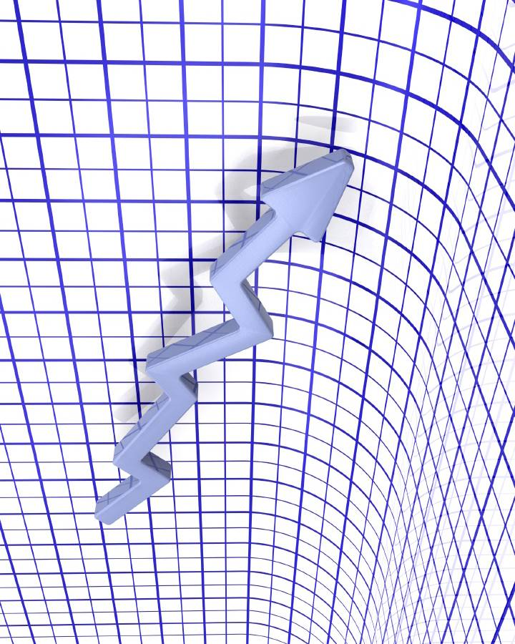

Víš, že…
Adaptace je schopnost organismu přizpůsobit se prostředí.
Vzniká náhodnými mutacemi genetického kódu.
Je pro daného jedince výhodná.
Přirozeným výběrem v populaci
tato adaptace postupně převládne.

Slide 5



Rozmanitost životních podmínek
Vyprávěj:
pohyby Země
vliv slunečního svitu
zeměpisné pásy
průměrná teplota
nadmořská výška
množství srážek

Slide 6
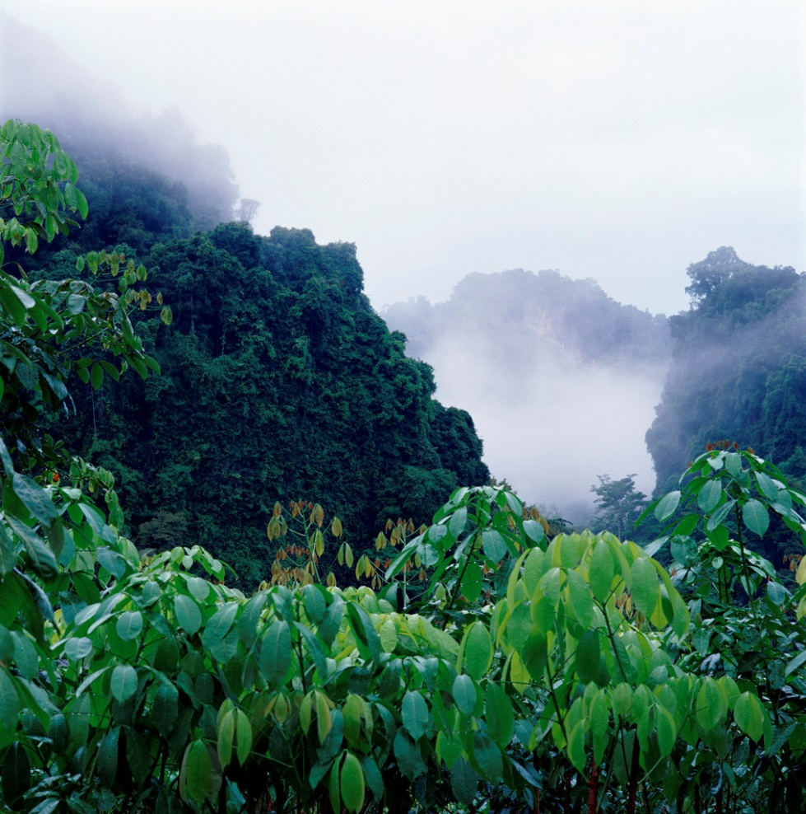




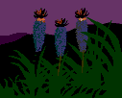

Tropický deštný les
celoročně vysoké teploty
velké množství srážek
Přemýšlej:
Jsou to vhodné podmínky pro život rostlin a živočichů?
nejbohatší společenství rostlin a živočichů
O co živé organizmy bojují?
světlo a živiny
Jak ?

Slide 7
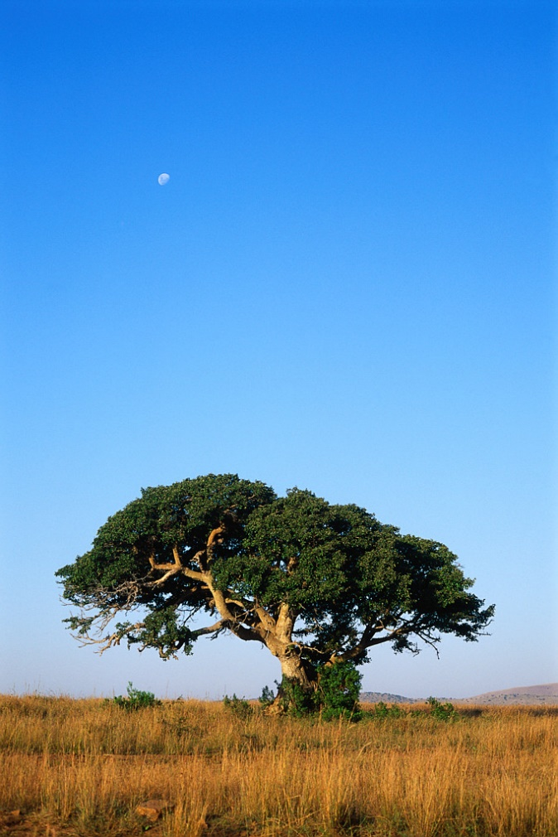
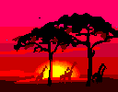
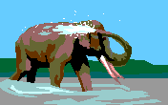

pravidelně se střádá období sucha a období dešťů
stále vysoké teploty
Savana
Přemýšlej:
Jsou to vhodné podmínky pro život rostlin a živočichů?
traviny, ojediněle keře a stromy
býložravci, šelmy
O co živé organizmy bojují?
voda, přežití
Jak ?

Slide 8

Pouště
celoročně vysoké teploty
nedostatek srážek
Přemýšlej:
Jsou to vhodné podmínky pro život rostlin a živočichů?
velmi málo rostlin a živočichů
O co živé organizmy bojují?
Chlad noci, stín, šetření vodou
Jak ?

Slide 9

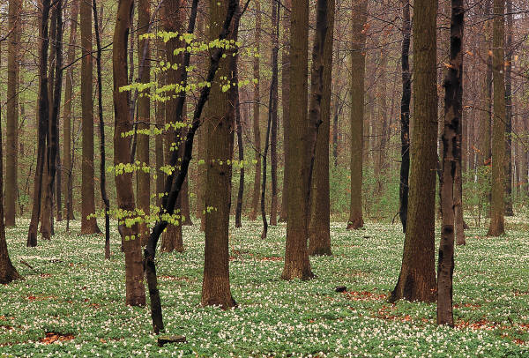



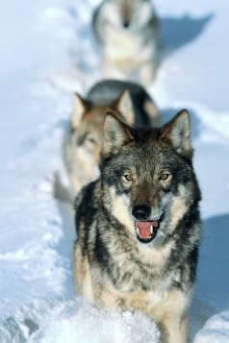



střídání čtyř ročních dob
(jaro, léto, podzim, zima)
Mírný pás
Přemýšlej:
Jsou to vhodné podmínky pro život rostlin a živočichů?
musí zvládnout období teplé i chladné
O co živé organizmy bojují?
čas na reprodukci a zásoby
Jak ?

Slide 10
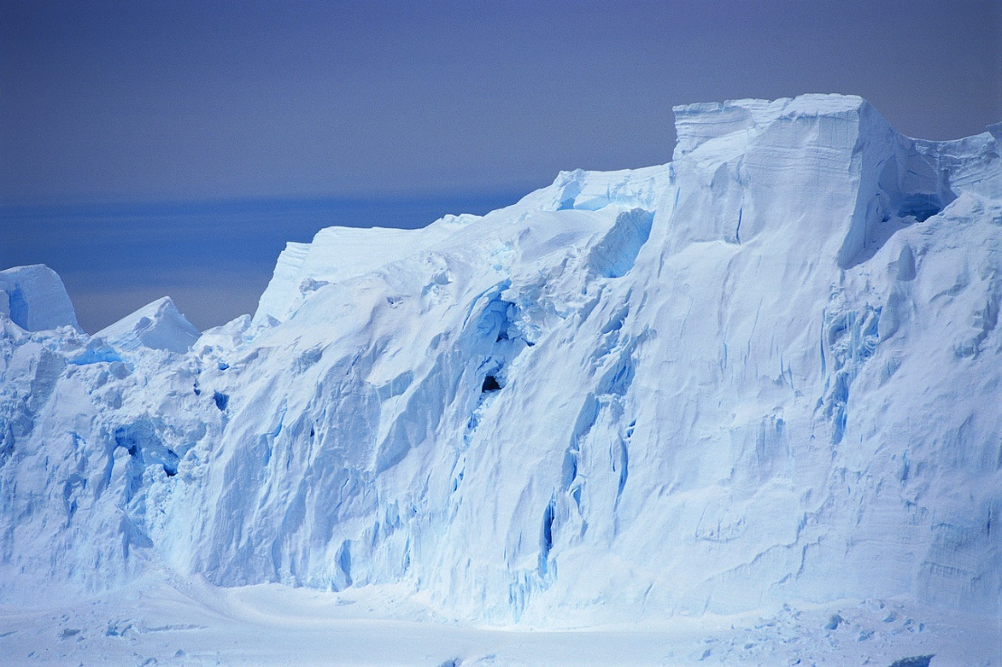
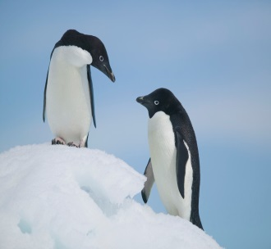
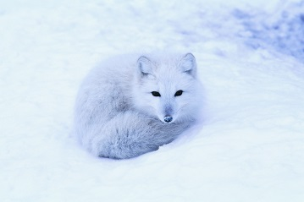
většina krajiny je trvale pokryta ledem
polovina roku je den, polovina noc
Polární pás
Přemýšlej:
Jsou to vhodné podmínky pro život rostlin a živočichů?
velmi špatné
O co živé organizmy bojují?
teplo, potrava
Jak ?

Slide 11
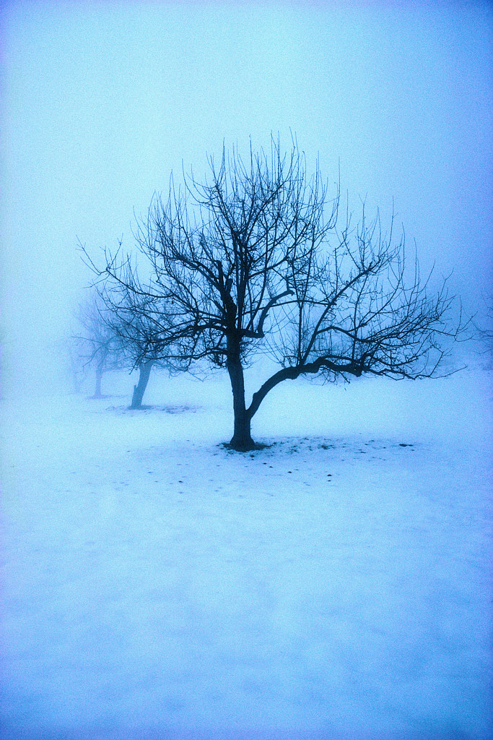
Rozhodni a vysvětli:
Rostlina je úsporná, úporná a rychle vykvétá.
Rostlina je bujná, velké listy, barevné květy.
Polární pás
Rostlina umí přečkat zimu.
Tropický pás
Mírný pás

Slide 12
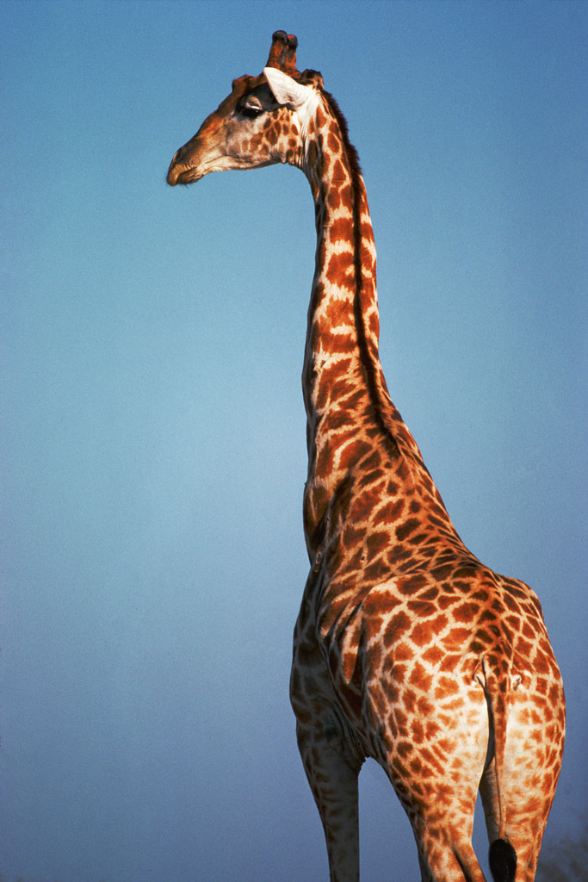
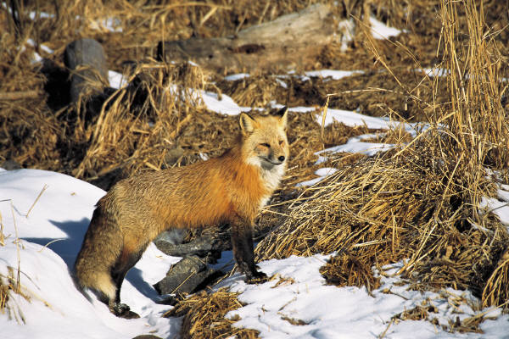
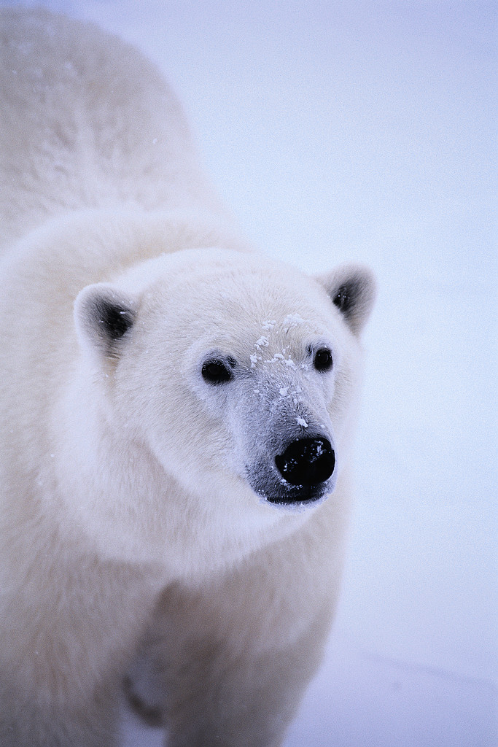
Rozhodni a vysvětli:
Zvířata splývají s barvou prostředí.
Zvířata jsou přizpůsobena teplotě prostředí.
Zvířata si v daném prostředí dokáží zajistit potravu.
Mírný pás
Polární pás
Savana

Slide 13
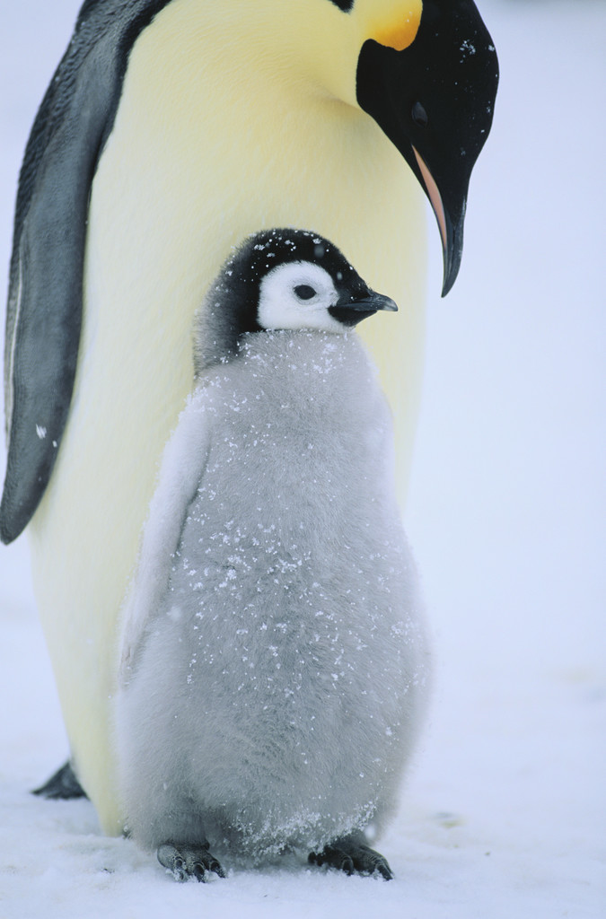
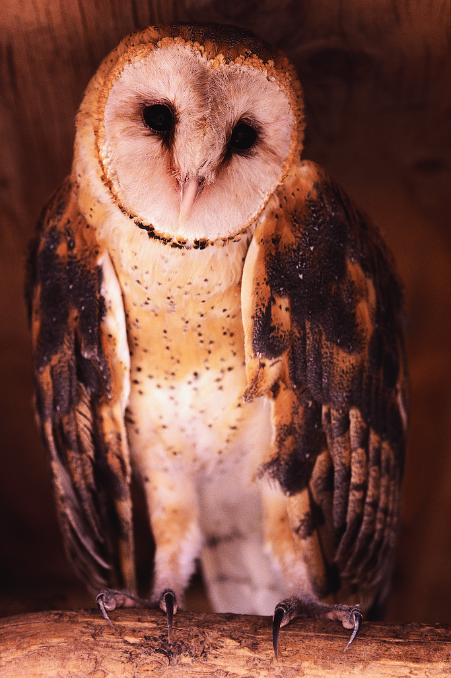
Rozhodni a vysvětli:
Zvířata splývají s barvou prostředí.
Zvířata jsou přizpůsobena teplotě prostředí.
Zvířata si v daném prostředí dokáží zajistit potravu.
Tropický deštný les
Mírný pás
Polární pás

Slide 14
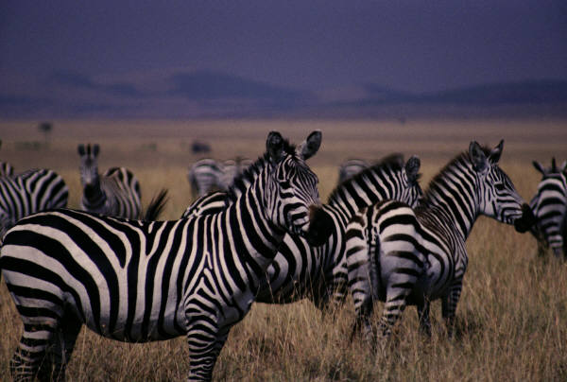
Rozhodni a vysvětli:
Zvířata si v daném prostředí dokáží zajistit potravu a vodu.
Zvířata splývají s barvou prostředí.
Zvířata jsou přizpůsobena teplotě prostředí.
Mírný pás
Poušť
Savana

Slide 15
Použité zdroje
www.office.microsoft.com
MATYÁŠEK, Jiří, Věra ŠTIKOVÁ a Josef TRNA. Přírodověda 5: učebnice pro 5. ročník. Brno: Nová škola, 2004, 91 s. ISBN 80-728-9063-8.
Adaptace. In: Wikipedia: the free encyclopedia [online]. San Francisco (CA): Wikimedia Foundation, 2001- [cit. 2013-07-21]. Dostupné z: http://cs.wikipedia.org/wiki/Adaptace
Vlastní náměty autora

